Slide 1
DESCUBRAN LA IMAGEN
PEKÉS DE INICIAL, 1ERO

Slide 2
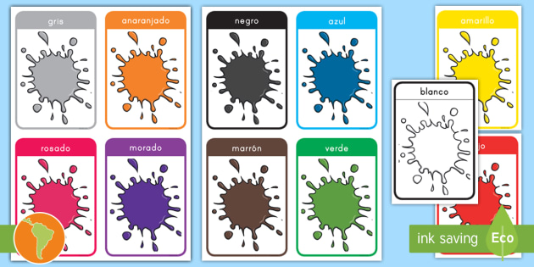

Adivinen la imagen

Slide 3


Slide 4


Slide 5
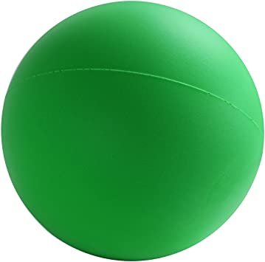
Es una pelota de color verde

Slide 6



Slide 7


Slide 8


Slide 9


Slide 10
2do, 3ero y 4to
Juguemos a las adivinanzas

Slide 11



Adivinen la fruta
Blanca por dentro, verde por fuera ¿Qué será?

Slide 12



Tiene alas y no soy pájaro tengo cola y no soy pez para viajar por el mundo en mi panza te debes meter

Slide 13

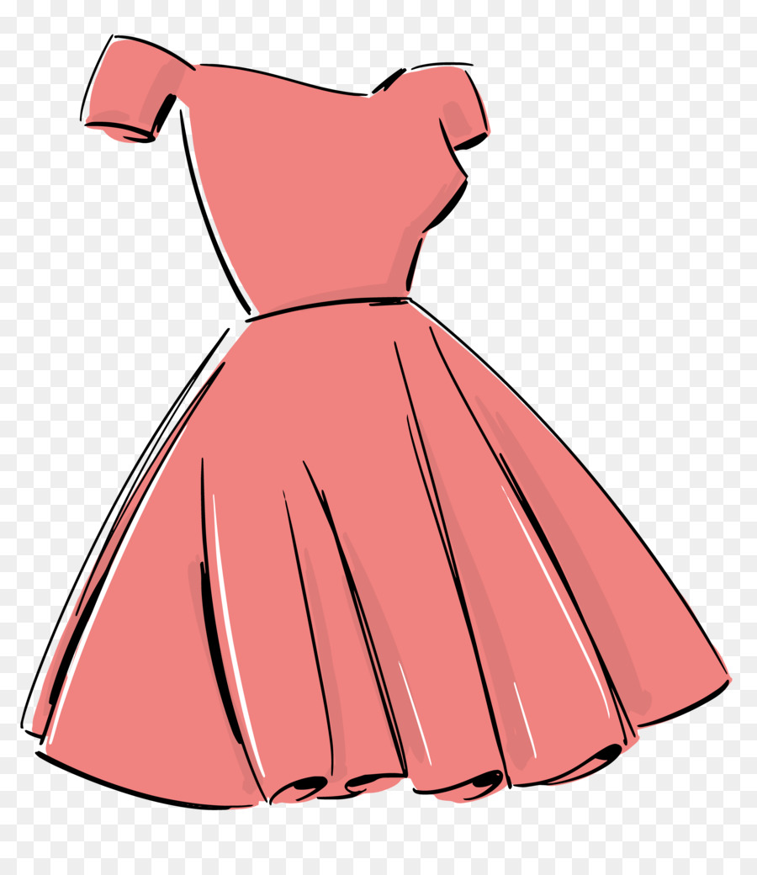
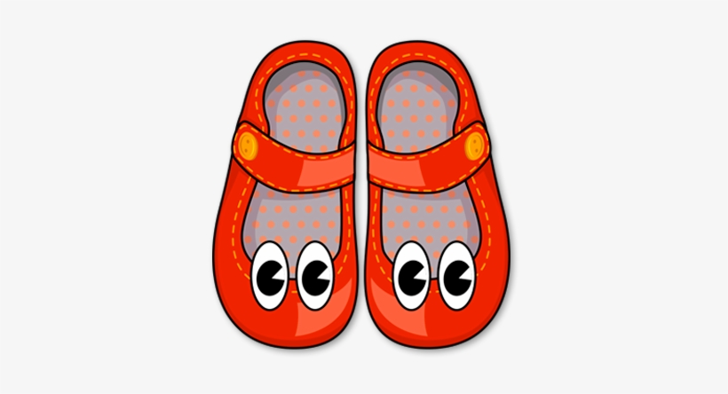
A veces vamos brillantes, a veces llenos de lodo, y solemos ir cansados porque por el suelo andamos

Slide 14



No es árbol pero tiene muchas hojas y además tiene tapa sin ser ollas ¿Qué será?

Slide 15
5to, 6to, 7mo
ORDENA LA PALABRA

Slide 16
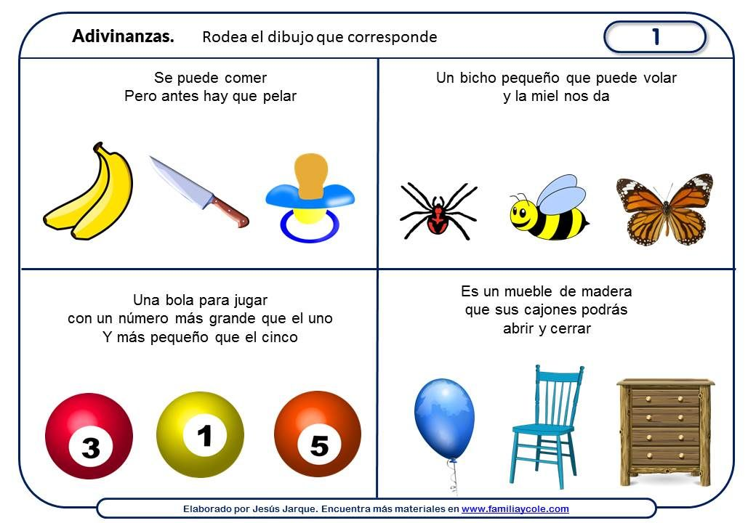
Una bola para jugar con un número más grande que el uno y más pequeño que el cinco c o c i n

Slide 17
UN INSECTO PEQUEÑO QUE PUEDE VOLAR Y LA MIEL NOS VA A DAR J A B A E

Slide 18
En un mueble de madera que sus cajones podrás abrir y cerrar ¿ Qué será? A M O C O D

Slide 19
Se puede comer, pero antes hay que pelar ¿Qué será? o n a b n a

Slide 20
8vo, 9no, 10mo y Bachillerato
ORDENA LAS LETRAS Y FORMA PALABRAS
l l a o b a c
a v ó n i
a f i l a m i
s J e s ú
T o e l n é f o

